Slide 1
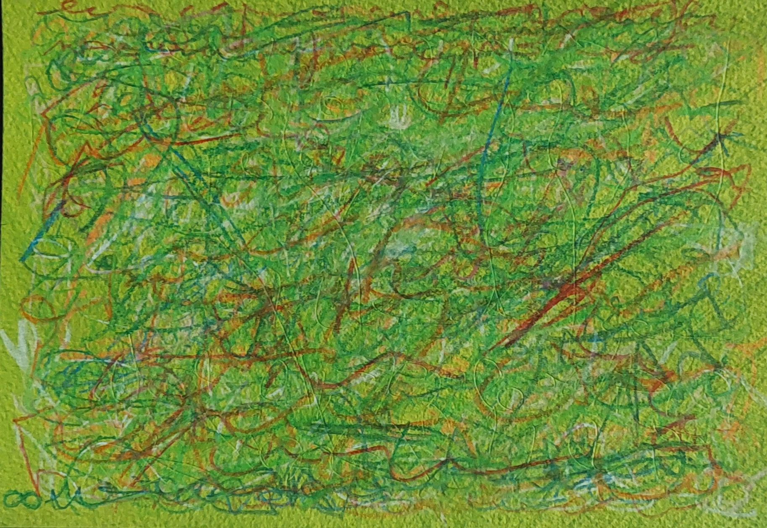
Alfabeto parole, simboli, immagini
Opere su carta di Arera – Sandro Frera – 2022

Slide 2
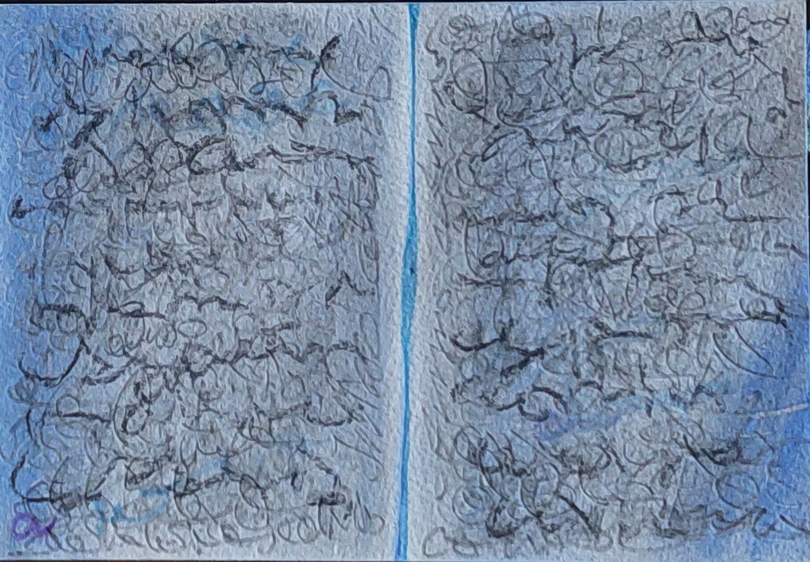
Abisso: in greco come in latino l’abisso indica ciò che è senza fondo, il mondo delle profondità o delle elevazioni infinite. Nei testi apocrifi indica e rappresenta gli stati informi di esistenza. La verticale non affonda, ma si innalza: l’abisso si può esprimere nel senso dell’altezza come della profondità.

Slide 3
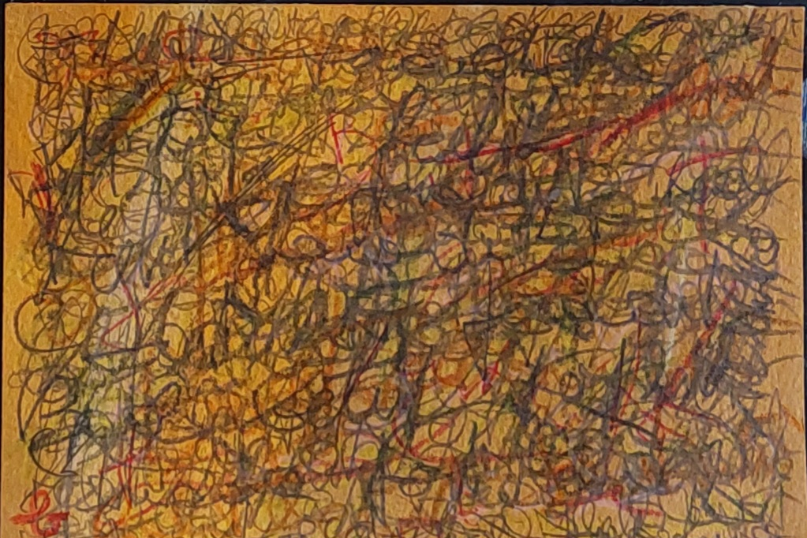
Baal e Belit: coppia di divinità adorata dai Semiti. Baal come dio dell’uragano e della fecondità. Belit come dea della fertilità. Il culto di Baal è diventato il simbolo della presenza e del ritorno periodico.

Slide 4
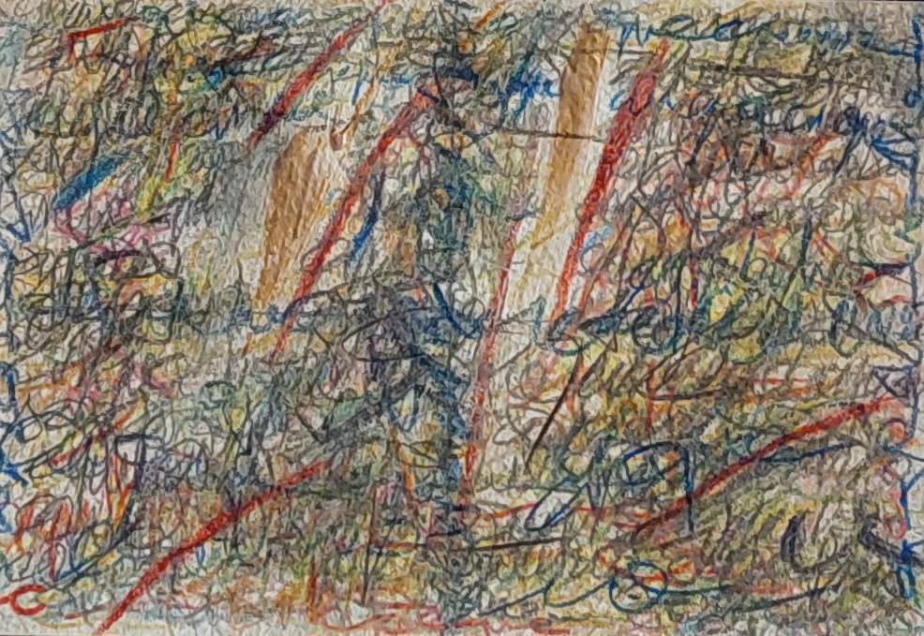
Cinque: è il numero del centro, dell’armonia e dell’equilibrio, ma è anche il numero dell’esistenza materiale e oggettiva, della vita manifestata.

Slide 5
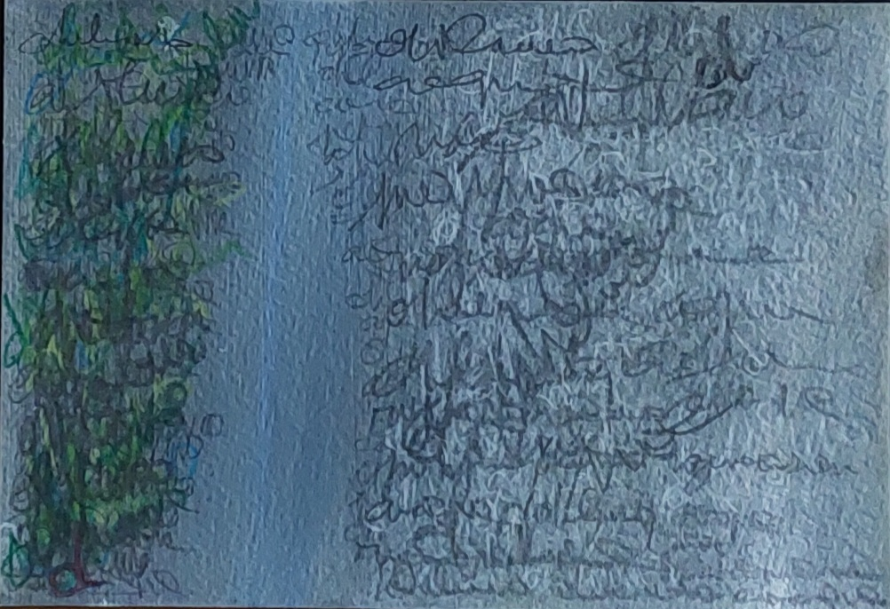
Diluvio: è il segno della germinazione e della rigenerazione.

Slide 6
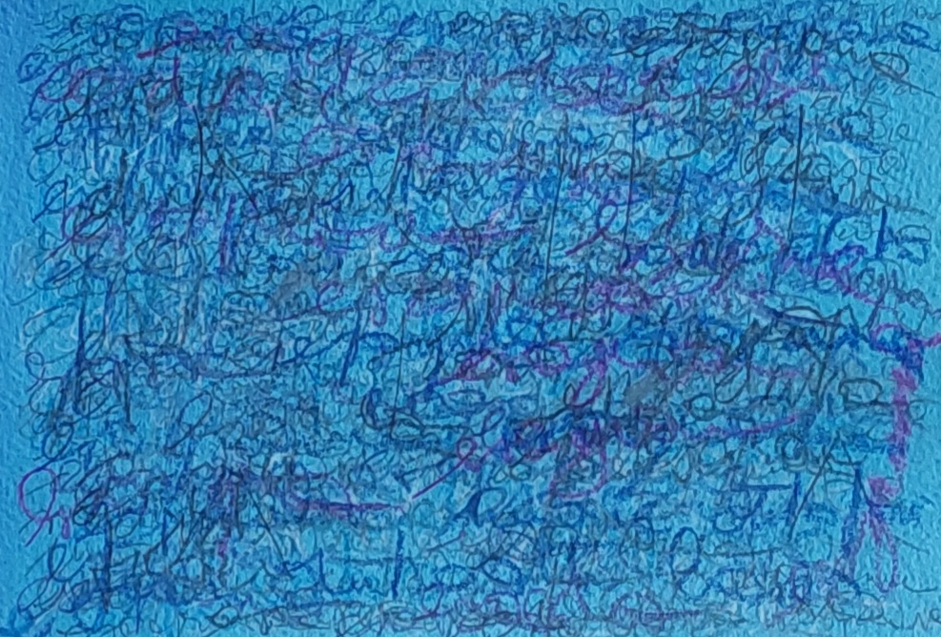
Esagramma: una delle figure simboliche più universali. Nella filosofia ermetica rappresenta la sintesi delle forze evolutive e involutive.

Slide 7
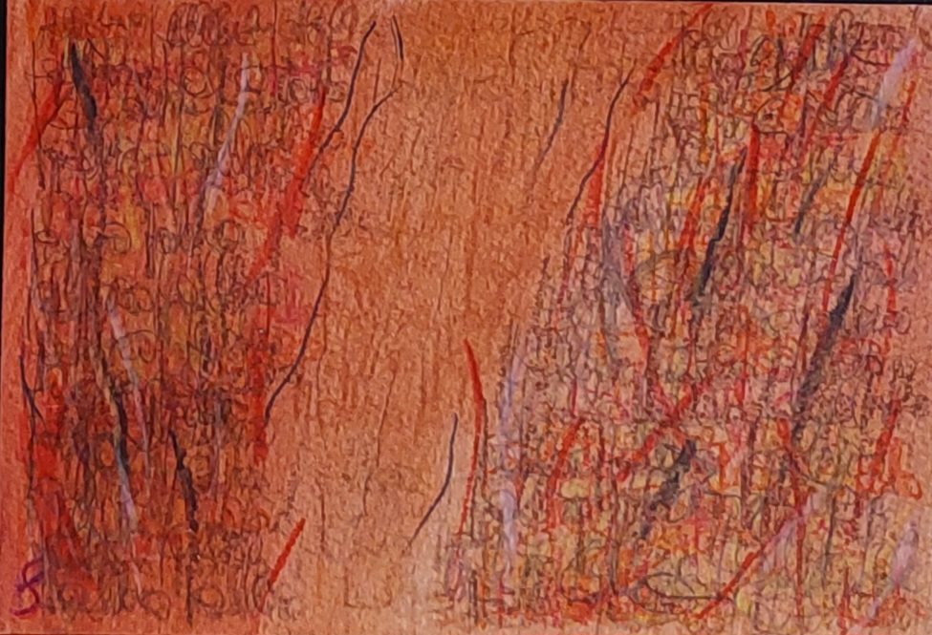
Fabbro: detentore di segreti celesti, egli procura la pioggia e guarisce le malattie; simbolo del demiurgo, ma non è Dio.

Slide 8
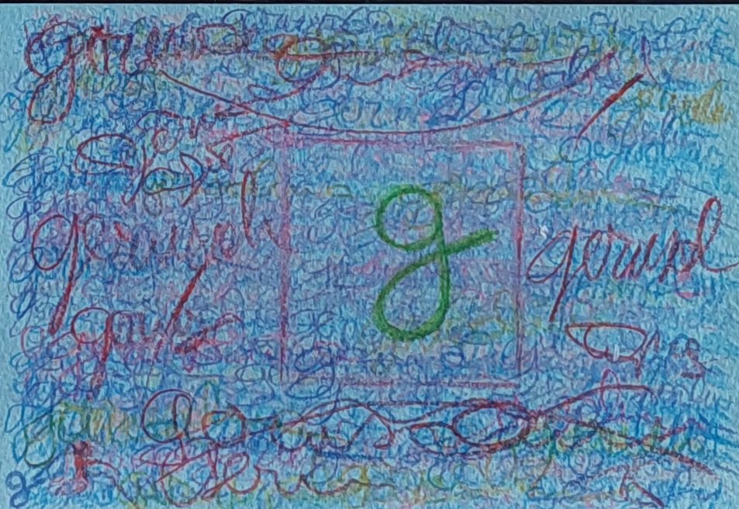
Gerusalemme: Immagine di pace, di giustizia e di unione. Una certa importanza ha anche la forma quadrata della Gerusalemme celeste, mentre il Paradiso terrestre di norma è rotondo. Quest’ultimo è il cielo sulla terra, mentre Gerusalemme è la terra nel cielo.

Slide 9
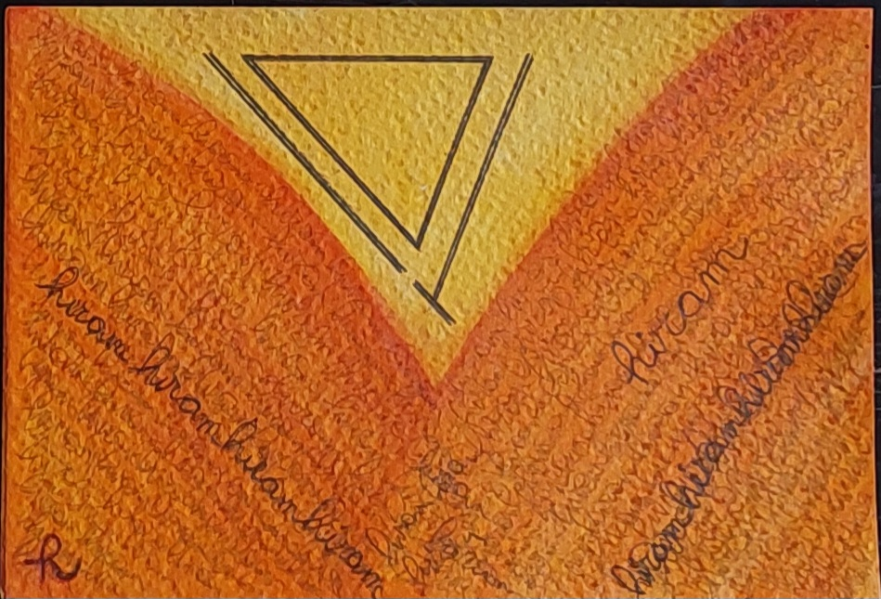
Hiram: artefice geniale citato nella Bibbia nel quale la massoneria riconosce il suo Maestro fondatore. Fu ucciso colpito da un regolo alla gola (morte fisica), da una squadra sul petto (morte emotiva) e da un martello sulla testa (morte mentale).

Slide 10
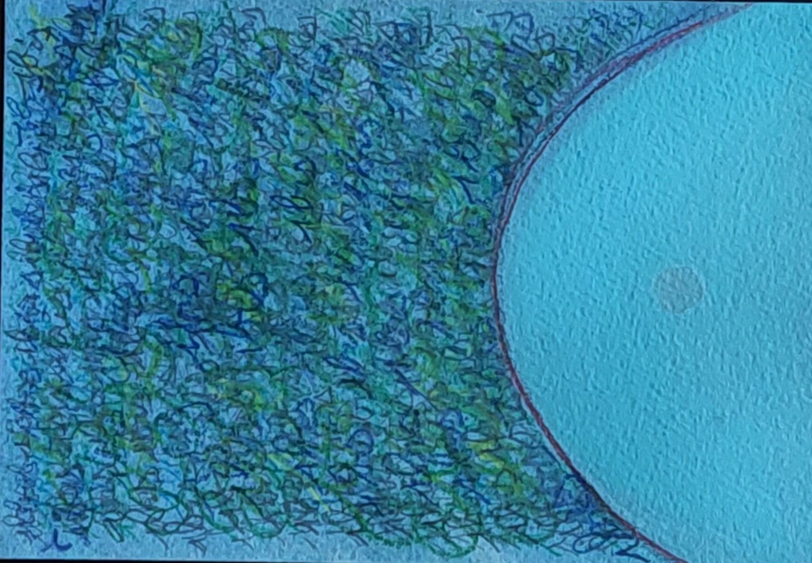
Ibis: presso gli egizi incarnazione di Thot, dio della parola creatrice. L’ibis dal becco appuntito rappresenta ogni operazione dell’intelletto pratico, mentre Giobbe gli attribuisce doti di preveggenza.

Slide 11
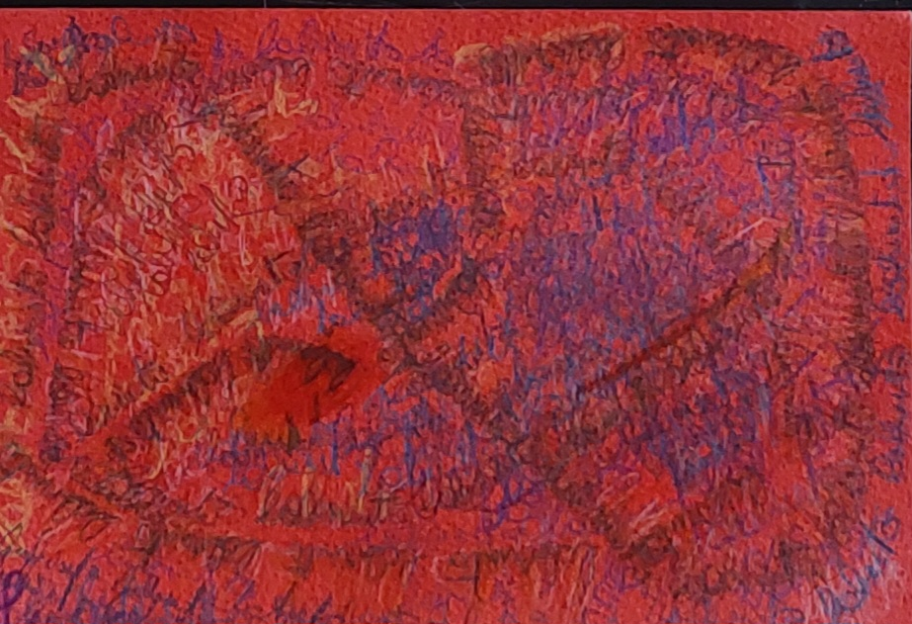
Labirinto: simbolo di un sistema di difesa, il labirinto annunzia la presenza di qualcosa di prezioso o di sacro. Il labirinto conduce anche all’interno di se stessi.

Slide 12
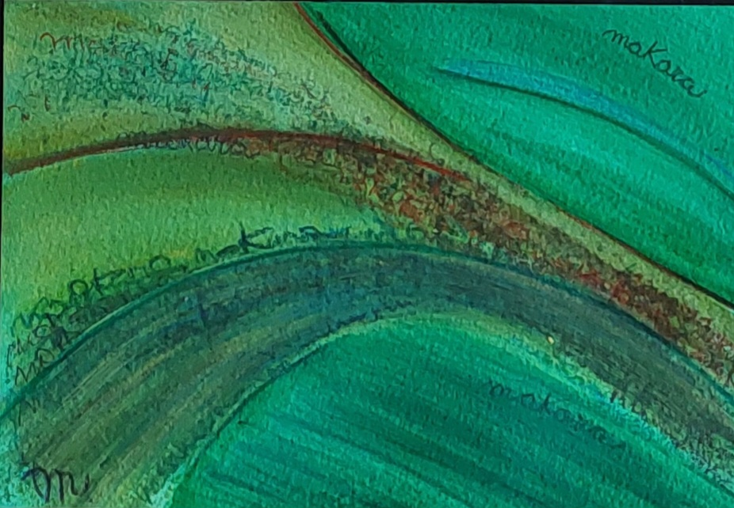
Makara: è un mostro marino che deriva dal delfino, ma spesso è apparentato col coccodrillo; è principalmente un simbolo delle acque.

Slide 13
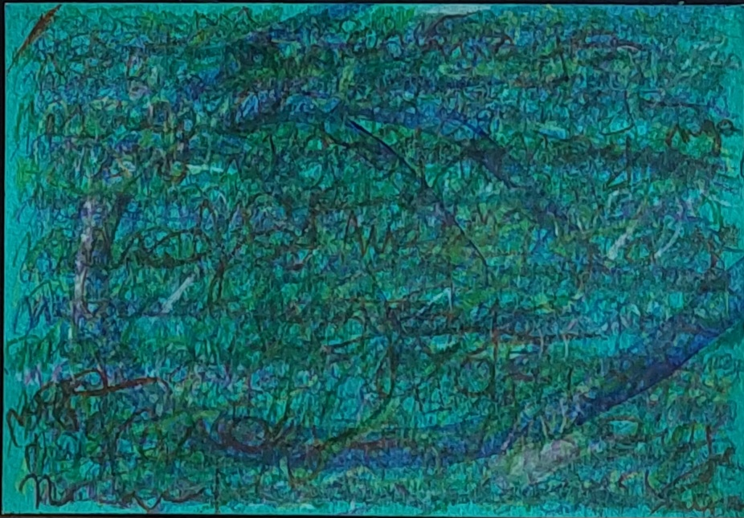
Naga: serpente a sette teste, simbolo dell’arcobaleno come punto magico che apre la via alla dimora degli dei.

Slide 14
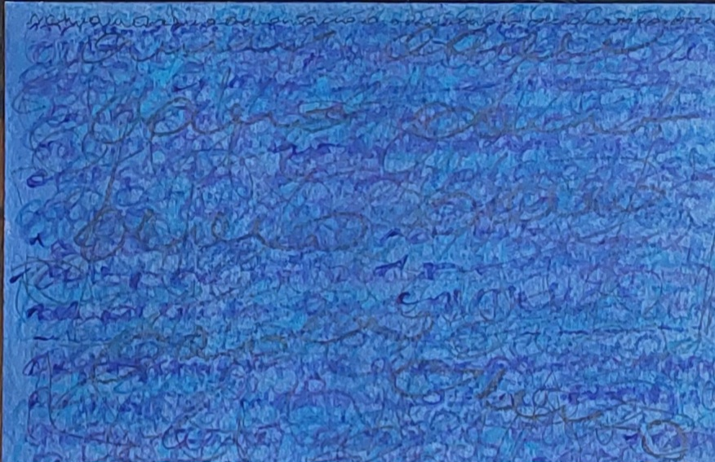
Oceano: immagine della indistinzione primordiale, dell’indeterminatezza iniziale.

Slide 15
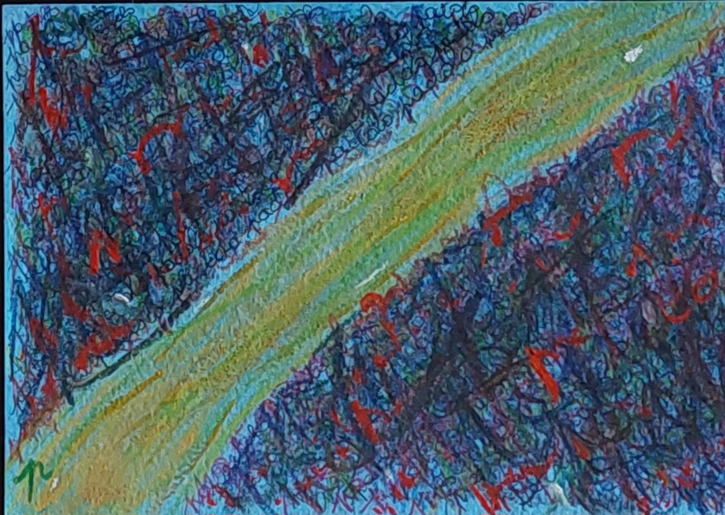
Pactolo: il fiume d’oro, alle cui foci Re Mida perse il suo potere.

Slide 16
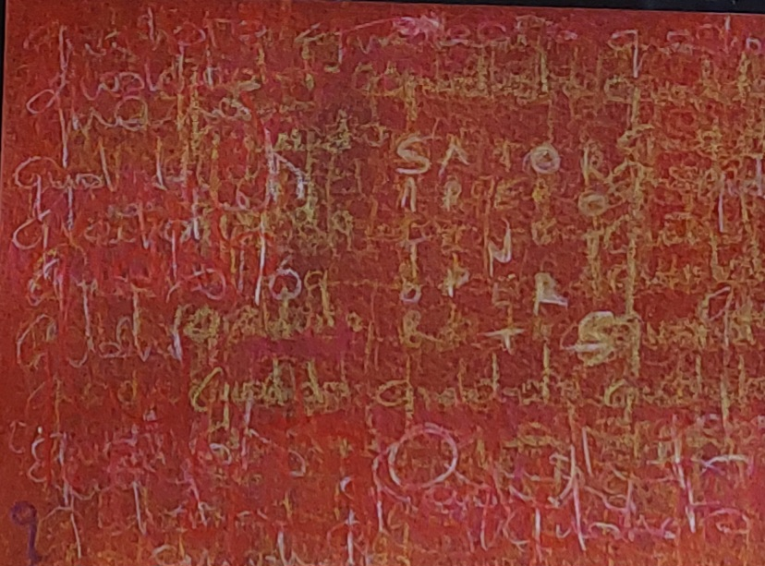
Quadrato: è il simbolo della terra in opposizione al cielo, ma è anche il simbolo dell’universo creato in opposizione al non creato e al creatore. Evoca anche il senso del segreto e del potere occulto.

Slide 17
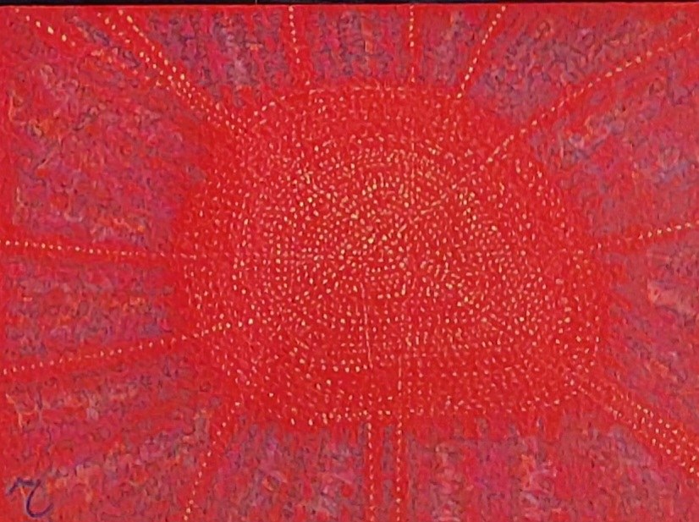
Ragno: il ragno ha un ruolo demiurgico presso molti popoli. La leggenda greco invece fa del ragno la caricatura della divinità. In Giobbe la casa del ragno è il simbolo dell’instabilità.

Slide 18
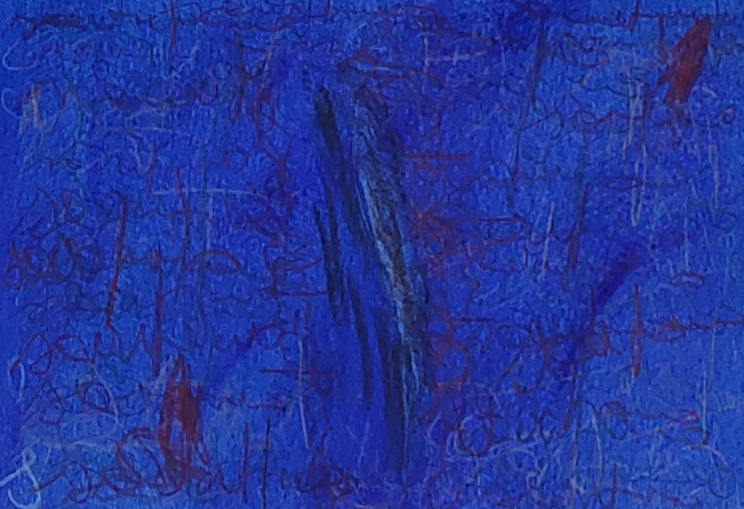
Sacrificio: simbolo di rinuncia ai legami terreni per amore dello spirito o della divinità.

Slide 19
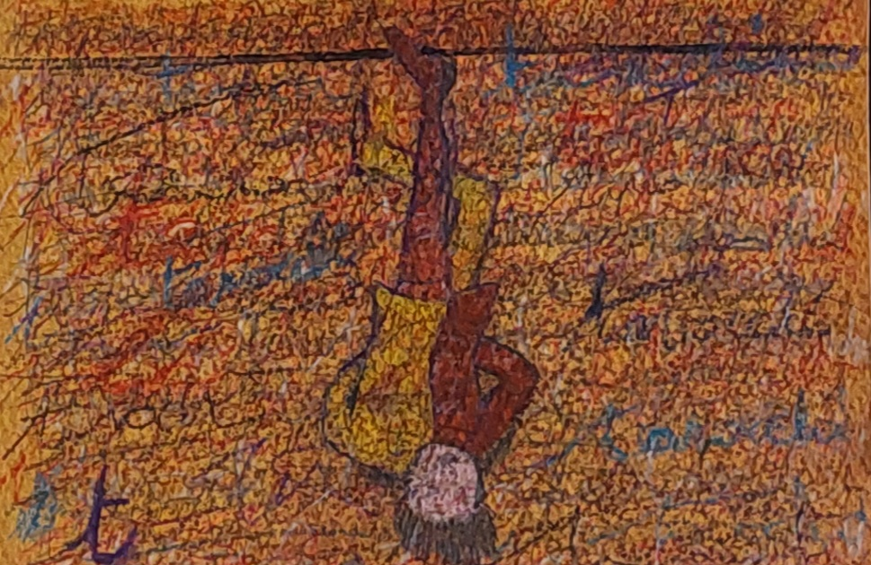
Tarocchi: con l’appiccato si entra in un mondo rovesciato in cui i mezzi materiali sono divenuti inefficaci.

Slide 20
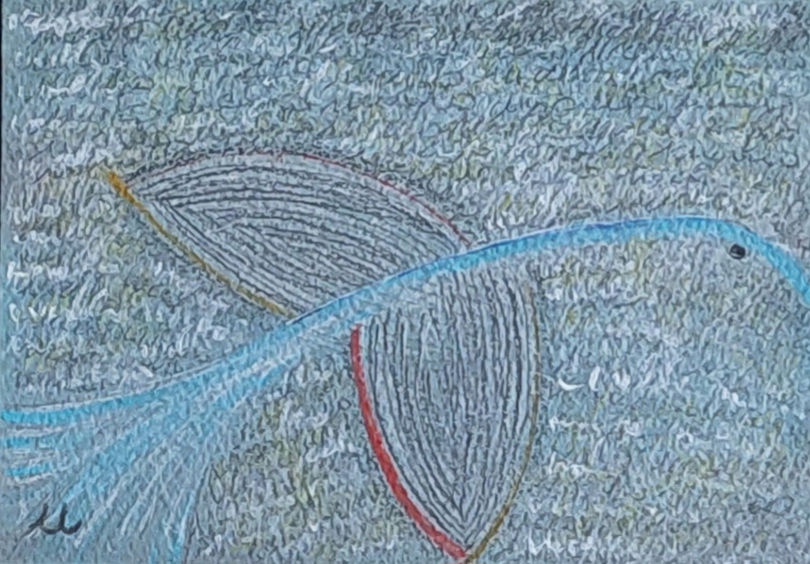
Uccello: i numerosi uccelli azzurri cinesi sono delle fate, degli immortali, dei messaggeri celesti.

Slide 21
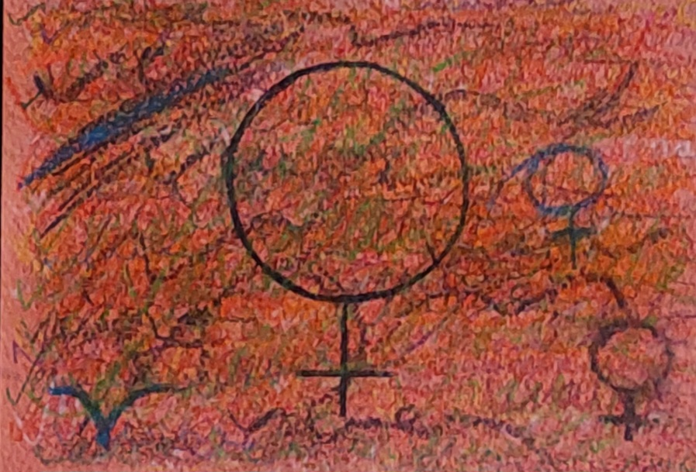
Venere: il ciclo diurno di Venere che appare alternativamente ad Est e a Ovest ne fa un essenziale simbolo della morte e della rinascita.

Slide 22
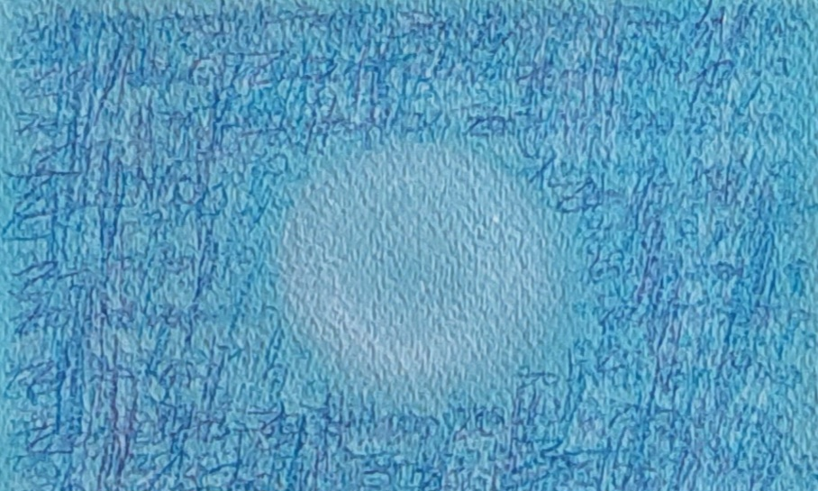
Zaffiro: pietra celeste per eccellenza. Gli alchimisti lo apparentano all’elemento aria.

Slide 23
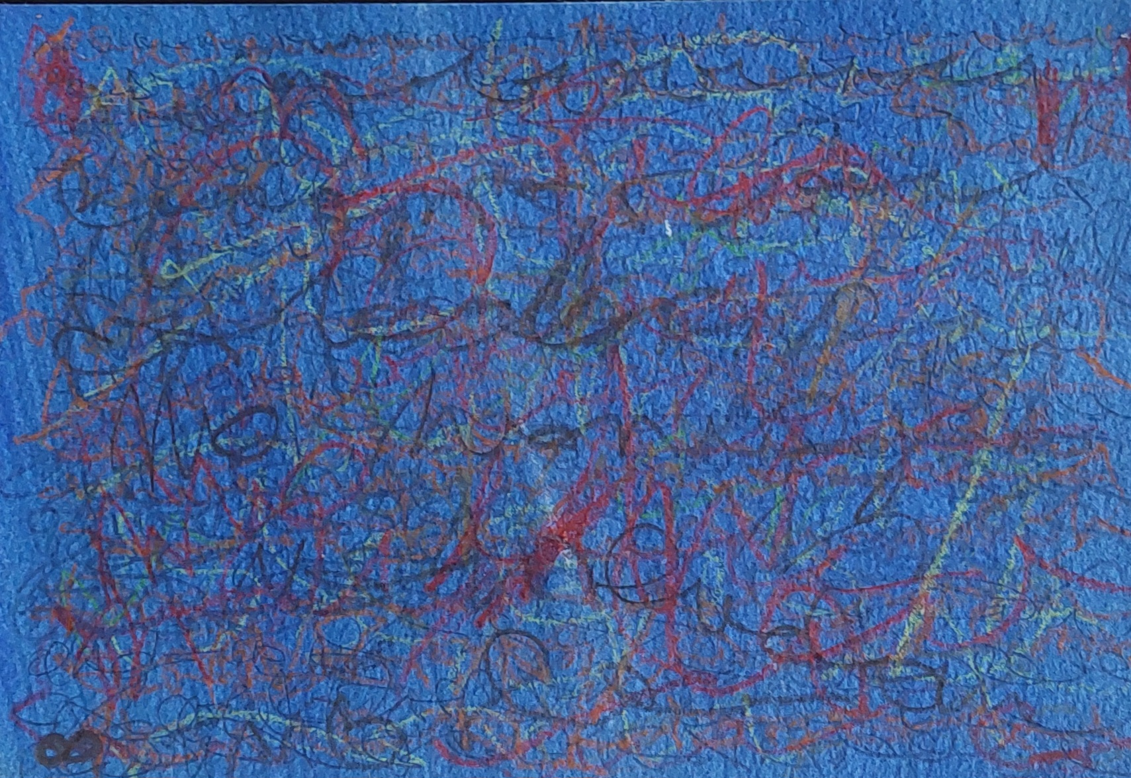
Alfabeto parole, simboli, immagini
Opere su carta di Arera – Sandro Frera – 2022
Sandrofrera.blog
Sandro.frera@yahoo.it
3356068005

